Slide 1
Брейн ринг моу «сош № 94» ФЕСТИВАЛЬ ЕСТЕСТВЕННЫХ НАУК разработала Журавлёва О.А. учитель химии высшей категории
ЧАСТЬ 1

Slide 2
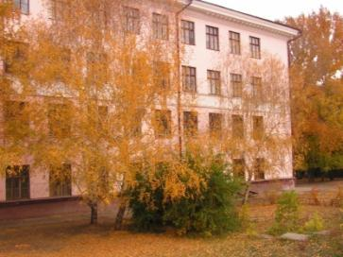
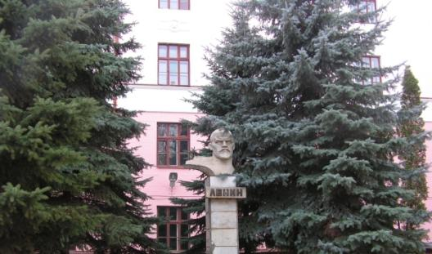
Муниципальное общеобразовательное учреждение «Средняя общеобразовательная школа № 94»
Юридический адрес: 410040, г. Саратов, проспект 50 лет Октября, дом 75
телефон 66-68-26, 66-60-53
факс 66-68-26

Slide 4
УДАЧИ!

Slide 5
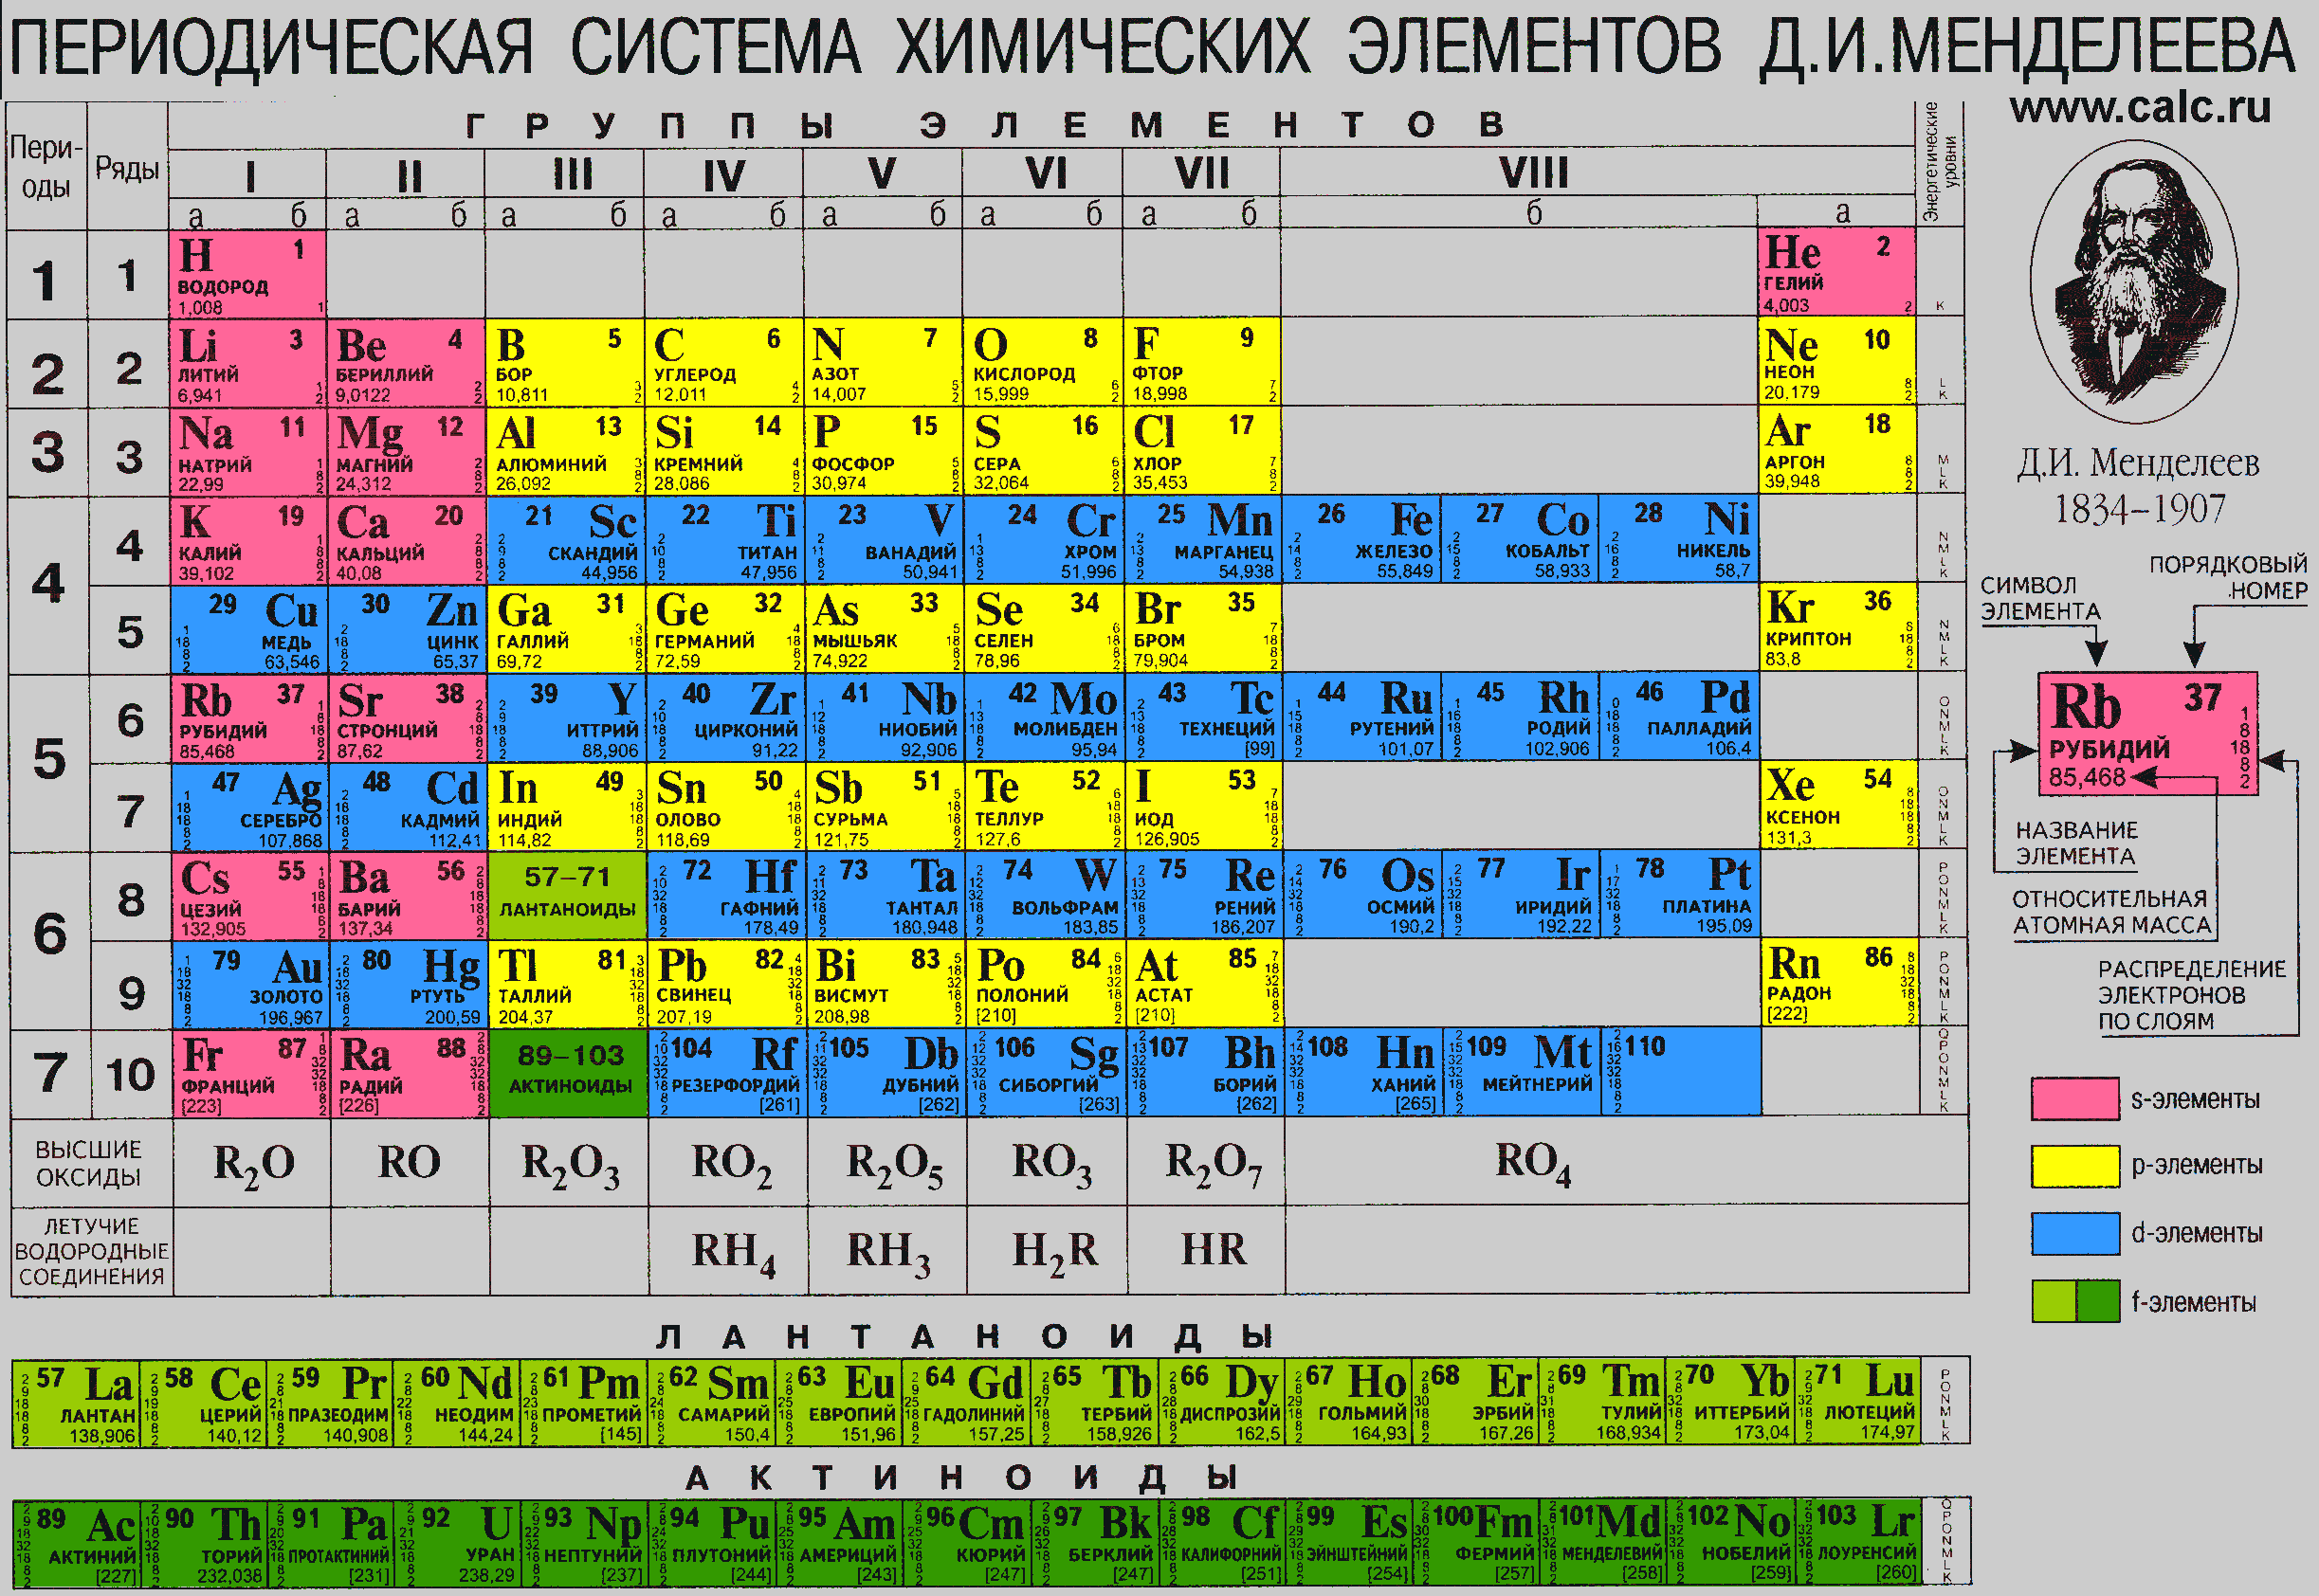

Slide 6
ВОПРОС 1
Какой элемент является основой всего минерального мира нашей планеты?

Slide 8
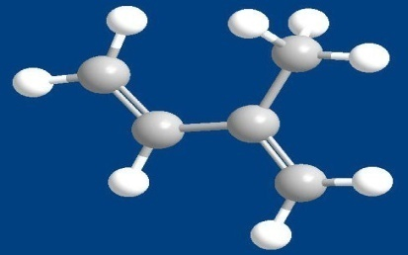
ОТВЕТ №1
Кремний составляет 26 % доступной нашему исследованию земной коры и является главным элементом в царстве минералов и горных пород, они почти исключительно состоят из соединений кремния.

Slide 9
ВОПРОС 2
Кто первый в России открыл способ производства фарфора?

Slide 10
ОТВЕТ №2
Секрет производства белого фарфора открыл современник Ломоносова Дмитрий Иванович Виноградов.

Slide 11
ВОПРОС 3
Какой оксид у нас под ногами и в виде каких драгоценных камней он встречается в природе?

Slide 12
минераллы

Slide 14
ОТВЕТ №3
Кварцевый песок по химическому составу является ангидридом кремниевой кислоты. Он встречается в природе в виде прозрачного горного хрусталя, матового опала, яшмы. Горный хрусталь - это кристаллы природного кварца. Горный хрусталь, окрашенный примесями в бурый цвет, называется дымчатым топазом.

Slide 15
ВОПРОС 4
стекло
Каким стеклом нельзя стеклить окна, т.к. оно растворяется в воде?

Slide 16
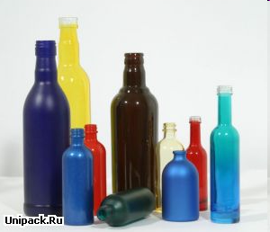
ОТВЕТ №4
Силикат натрия или калия в смеси с диоксидом кремния называется растворимым стеклом, его добывают, сплавляя песок с сернистокислым или сернокислым натрием и углем. При этом образуется «силикат-глыба», похожие на обычное стекло. От обработки кипятком под давлением это стекло переходит в растворимое состояние. Растворимое стекло широко применяется в технике для изготовления мыла, если нет жиров, для проклейки бумаги, пропитки водонепроницаемых и огнеупорных тканей.

Slide 17
ВОПРОС 5
Что называют оловянной
«чумой» ?

Slide 18
ОТВЕТ №5
Познакомьтесь с интересными свойствами олова, существующего в виде двух аллотропных модификаций. β-модификация имеет металлические свойства — это обычное олово, с которым мы имеем дело. α-модификация — серый порошок, имеющий полупроводниковые свойства. Переход β-модификации в α-модификацию происходит при охлаждении и называется оловянной «чумой», так как сопровождается разрушением оловянных предметов.

Slide 19
ВОПРОС 6
Какое основание называют и молоком и водой?

Slide 20
ОТВЕТ №6
Гидроксид кальция малорастворимое основание, его прозрачный раствор называют известковой водой, а нерастворимую часть – взвесь белого цвета- известковым молоком.

Slide 21
ВОПРОС 7
Почему в некоторых странах воду не хлорируют, а озонируют?

Slide 22
ОТВЕТ №7
при хлорировании воды образуются соляная и хлорноватистая кислота, что не очень хорошо для эмали зубов. Сl₂ + Н₂ О = НСl + НСlО

Slide 23
ВОПРОС 8
Какой газ называют болотным? Почему?

Slide 24
ОТВЕТ №8
Метан- СН4, т.к. он образуется в болотах.

Slide 25
ВОПРОС 9
Кто предложил «музыкальную» таблицу химических элементов?

Slide 26
ОТВЕТ №9
Ньюлендс Джон Александер предложил классификацию химических элементов- закон октав, где были объединены восемь элементов, как ноты в октаве.

Slide 27
ВОПРОС 10
Назовите химические элементы названные в честь мифологических героев?

Slide 28
ОТВЕТ №10
Титан, Тантал, Ванадий, Прометий

Slide 29
Брейн ринг моу «сош № 94» ФЕСТИВАЛЬ ЕСТЕСТВЕННЫХ НАУК
Часть 2

Slide 30
ВОПРОС 11
Что произошло бы, если бы исчез элемент кремний?

Slide 34
ОТВЕТ №11
Соединения кремния с кислородом и алюминием составляют 82 % состава земной коры. Из них состоят песок, глина, граниты, гнейсы, слюда и полевой шпат.
Если бы исчез элемент кремний, который составляет 26 % земной коры, то исчезли бы стекла, не было бы домов из кирпича, глины, гранита, исчезли бы все горные породы в верхнем слое земной коры. При этом освободился бы весь кислород, что составляет 49,13 % земной коры, и перешел бы в атмосферу. Вся вода из океанов превратилась бы в пар, остыла и снова упала на землю. Это продолжалось бы до тех пор, пока не остыла поверхность земли и не образовалась вновь новая земная кора из оксидов металлов.

Slide 35
ВОПРОС 12
Кто был основоположником теории стекловарения в России?
«Неправо думают те о стекле, Шувалов, которые стекло чтут ниже минераллов»

Slide 36
Художественное стекло
Изделия из стекла
мозаика

Slide 37
(8.11.1711-15.04.1765), гениальный русский ученый поэт, просветитель, один из самых выдающихся светил мировой науки, государственный и общественный деятель.

Slide 38
ОТВЕТ №12
М. В. Ломоносов был основателем теории и практики стекловарения. Он раскрыл секрет изготовления золотого рубина, научно объяснил его строение. В основанной им первой русской лаборатории М. В. Ломоносов провел большую исследовательскую работу в этой области. Он поставил огромное количество опытов и подробно разработал теоретические основы стекловарения, окраски стекла и изготовления смальты.
Гениальный ученый уже тогда предвидел, что стекло будет играть важную роль в жизни человека, понял его ценные качества и пропагандировал его применения.

Slide 39
Вопрос №13
Какая соль используется для умывания?

Slide 40
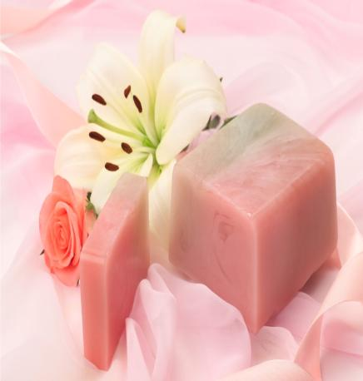
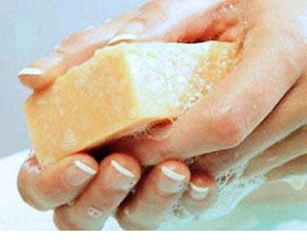
ОТВЕТ №13

Slide 41
Ответ № 13
Мыло представляет собой соль – высших жирных карбоновых кислот- пальмитиновой или стеариновой . Жидкое мыло – калиевая соль, а твёрдое – натриевая.

Slide 42
Вопрос №14
Какая кислота может превращать стекло в газ?

Slide 43
ОТВЕТ №14
Плавиковая кислота, взаимодействуя с диоксидом кремния, входящего в состав стекла, образует газообразное соединение - SіF₄ фторид кремния. Поэтому хранить ее в стеклянном сосуде нельзя. Прежде чем налить плавиковую кислоту в стеклянный сосуд, внутреннюю поверхность ее следует покрыть слоем парафина.

Slide 44
Вопрос №15
Какой газ называют веселящим?

Slide 45
ОТВЕТ №15
Оксид азота ( I) - N2Oназывают веселящим газом, т.к. он возбуждающе действует на организм и вызывает эйфорию.

Slide 46
Вопрос №16
Что такое сусальное золото?

Slide 47
ОТВЕТ №16
Золото , которое прокатывают между телячьими шкурами, ударяя по ним деревянными молотками до тех пор пока оно не станет очень тонким и будет просвечивать на свет. Использовали его для золочения куполов храмов.

Slide 48
Вопрос № 17
Какие два великих открытия в химии были совершены во сне?

Slide 49
Вопрос №17
Менделеев Д.И
Кекуле Фридрих Август

Slide 50
ОТВЕТ №17
Кекуле приснилась во сне огненная змейка, кусающая сама себя за хвост, когда он задремал около горящего камина. Проснувшись он предложил , структуру бензола в виде замкнутого шестичленного кольца.
Существует легенда , что Менделеев тоже увидел свою таблицу во сне.

Slide 51
Вопрос №18
Что такое лунная кислота?

Slide 52
ОТВЕТ №18
Селен в переводе означает лунный, а его кислота селеновой (лунной) Н₂SeO₄

Slide 53
Вопрос №19
Назовите химические элементы названные в честь планет Солнечной системы.

Slide 54
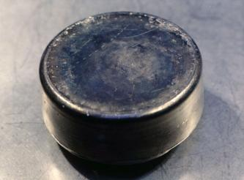
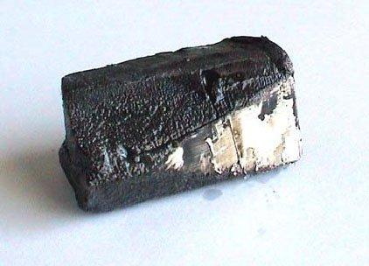
ОТВЕТ №19
Уран, Нептуний, Плутоний.
Уран и плутоний служат сегодня горючим для ядерных реакторов, в которых получают тонны трансуранового элемента плутония.

Slide 55
Вопрос №20
Какой металл «устраивает» пожар в воде?

Slide 56
ОТВЕТ №20
Щелочной металл калий.

Slide 57
МОЛОДЦЫ!!!
Всем спасибо.

